Slide 1

MONITORAGGIO PARALLELE /
APPRENDIMENTI 1° QUADRIMESTRE
SCUOLA PRIMARIA
A.S 2021/2022

Slide 17

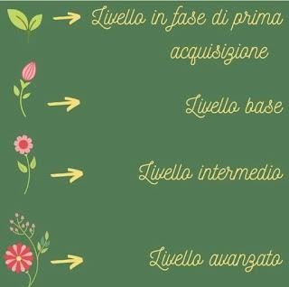

Slide 27


